Slide 1
Intalnirea 1
Setup, Variabile, Tipuri de date

Slide 2
Sfaturi generale
Să tratați cu seriozitate și profesionalism acest nou obiectiv.
Cei care își ating obiectivele nu sunt întotdeauna cei mai smart, dar întotdeauna vor fi cei mai muncitori!.
Alocă-ți timp pentru studiu. Rutina dă consistență. Consistența dă excelență.
Să faceți tot posibilul să participați la toate sesiunile live.
Să vă lăsați comentarii explicative în cod. Notițe pentru voi din viitor.
Recomand să vizualizați înregistrarea. Să vă notați aspectele importante + întrebări pentru trainer pentru ora următoare.
Să vă faceți temele și unde nu reușiți singuri, să întrebați pe grup. Trainerul va răspunde și vor beneficia și ceilalți cursanți de răspuns.
Puteți chiar să faceți un grup doar de studenți și să vă întâlniți o dată pe săptămână să discutați temele împreună. Fiecare va veni cu o perspectivă nouă și în final toți vor avea de câștigat.
În timpul orelor, să aveți curaj să puneți întrebări când ceva nu e clar.

Slide 3
Obiective Intalnire 1
Sa avem toti setup functional
Sa intelegem cum functioneaza programarea
Primul program Hello World
Ce este un comentariu?
Sa stim si sa putem explica altora ce e o variabila si de ce avem nevoie de ea
Sa intelegem cele mai uzuale tipuri de date
Sa intelegem ce este type casting si de ce e util
Sa intelegem cum functioneaza print statement
Sa stim cum luam date de la tastatura (user input)
Intro in operatori
Sa descoperim si sa aprofundam complexitatea unui string
Index
Length
Metode ajutatoare

Slide 4
Principii de baza in programare
A compila = a traduce din ‘human reading syntax’ in ‘machine language’
Codul se interpreteaza secvential, linie cu linie, de sus in jos
Machine language = binary code (cod binar) - combinatii diferite de 0 si 1
Principiul seamana cu cel din codul morse. Pt 1 se transmite un impuls electric, pt 0 o pauza.
1 bit = memorie in care incape doar o singura valoare. 1 (true), 0 (false)
1 Byte = 8 biti. Numere intre 0 (00000000) si 255 (11111111)
1 Kilobyte = 1.024 bytes
1 Megabyte = 1.024 kilobytes (1.048.575 bytes)
Terminal - zona in care trimitem instructiuni catre program (altele decat cod python)
Ex: ‘python --version’
Tot de aici putem instala librarii externe (ex: pip install dateutil)
Consola - zona in care primim output (raspuns vizual) de la programul rulat
IDE - Integrated Development Environment - Pycharm. Este un editor de cod
Venv - Virtual environment - zona care foloseste in mod izolat si securizat toate librariile externe

Slide 5
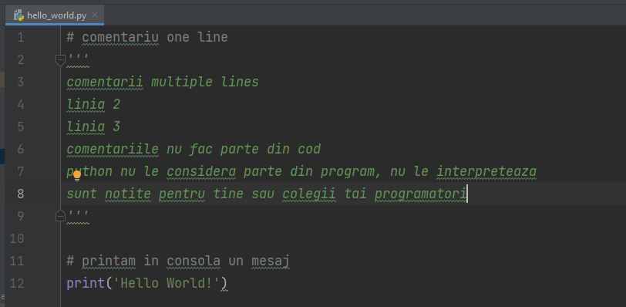
Hello World + Comentarii

Slide 6
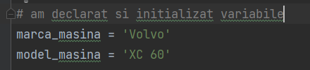

Variabile
O variabila este un container din memorie care stocheaza valori
Va puteti imagina o cutiuta, pe care punem un label
Variabilele au nume unic, ca sa poata fi identificate si folosite ulterior
Variabila e creata in momentul in care ii atribuim o valoare
Nu putem pune spatiu in numele unei variabile (my_var sau myVar)
Variabilele incep cu litera mica dar pot contine cifre (user1) si simbolul _
Variabilele sunt case sensitive (myvar=3 e diferita de myVar=3)
Variabilele pot sa isi schimbe valoarea pe parcursul executiei programului (suprascriere)
Si chiar si tipul de date
Putem atribui mai multe valori in one line, sau aceeasi valoare mai multor variabile

Slide 7
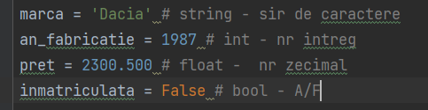
Tipuri de date
Datele salvate in variabile pot avea diferite tipuri
Exista mai multe tipuri de date dar cele mai importante/folosite sunt
int - numar intreg
float - numar zecimal
bool - adevarat/fals
string - sir de caractere de la tastatura delimitate de ‘ ‘ sau “ “
In intalnirea 3 vom discuta si despre colectii, care sunt tot tipuri de date (list, dict, set, tuple)

Slide 8

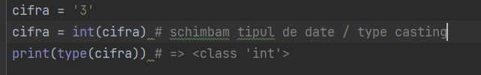
Functia type() si type casting
O functie este o logica de cod predefinita care face ceva
Are sintaxa nume_functie()
In paranteze punem datele de intrare / input
Vom discuta pe larg despre functii in capitolele urmatoare
Functia type ne expune tipul de date al variabilei date ca input
Functiile int(), str(), bool(), float() schimba tipul de date. (ex: int(‘3’) => 3)

Slide 9

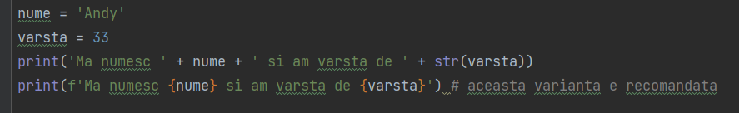
Functia print()
Printeaza in consola ce punem intre paranteze
Daca dorim sa facem o concatenare (adunare) de stringuri, putem face asta cu +
Daca dorim sa aduname int + string (mere cu pere), vom primi eroare
Exista 2 solutii pentru a rezolva aceasta problema

Slide 10

Functia input()
Functia input() ne ajuta sa luam date de la tastatura si sa le salvam intr-o variabila
Daca nu facem type casting, defaultul datelor date de user = string
Ulterior putem accesa valorile salvate in variabile dupa necesitate

Slide 11
String (len(), metode)
Functia len() ne spune cate caractere are stringul
Dupa my_str daca punem . ajungem la functii ajutatoare
Upper, lower, replace, count etc
Accesati descrierea lor apasand CTRL+Click pe numele lor

